Slide 1
Bulk-Micromegas研制及同步辐射测量
张余炼
zhangyulian@ihep.ac.cn
核探测与核电子学国家重点实验室
中科院高能物理研究所 • 探测器一组
2014.07.20
第四届微结构气体探测器研讨会—威海

Slide 2
Outline
Bulk-Micromegas工艺
标准Micromegas
GEM-Micromegas
同步辐射束流实验
总结

Slide 3
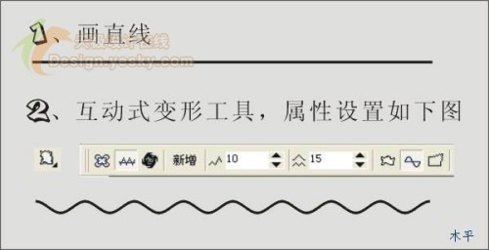
Bulk-Micromegas工艺
Bulk工艺
Bulk工艺是在2006年由Saclay研究所发展出一套金属网处理、干膜刻蚀技术。该工艺提高了间隙精度控制能力，同时采用工业用金属编织网使得成本大幅度下降，力学强度和耐久度都大为提高
Mask
PC1025
PC1025
PC1025
PCB

Slide 4
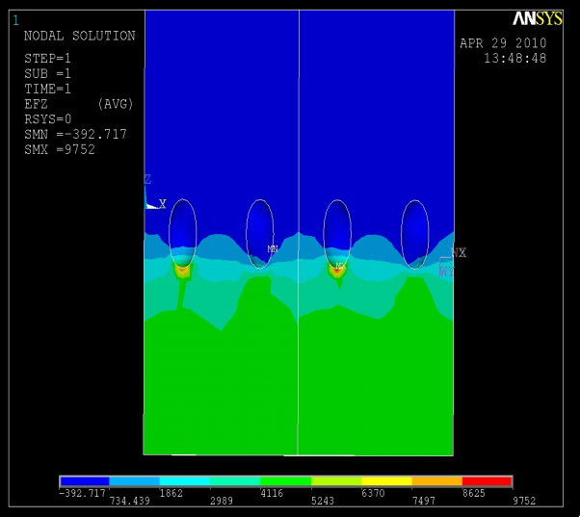
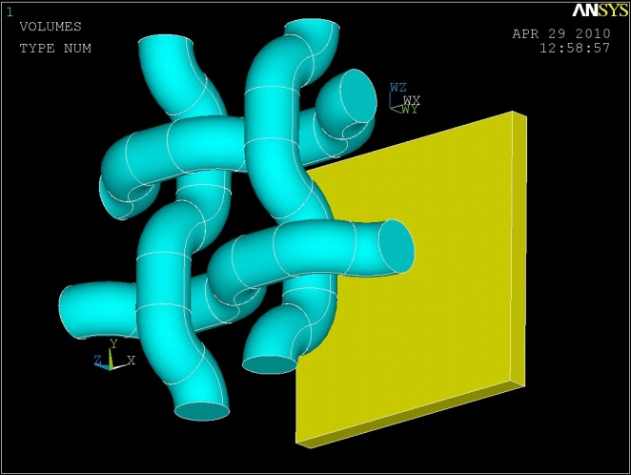
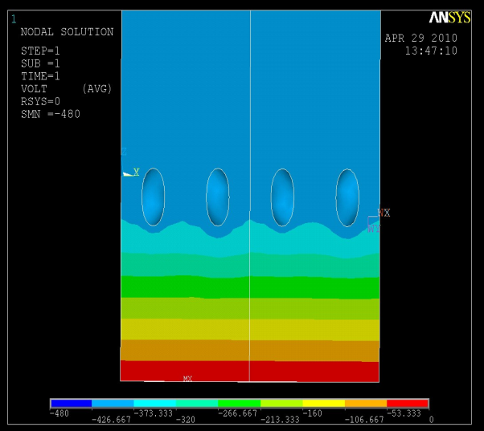
Bulk-Micromegas工艺
雪崩区间隙模拟优化
通过32个不规则几何形状构建编织网结构。可以方便的改变丝径、孔径及两丝间缝隙等参数。
上图为电场分布图
下图为电势分布图

Slide 5
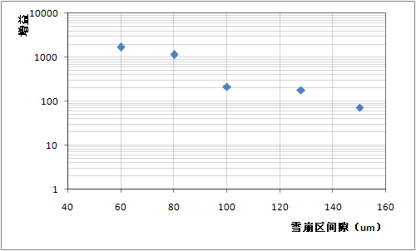
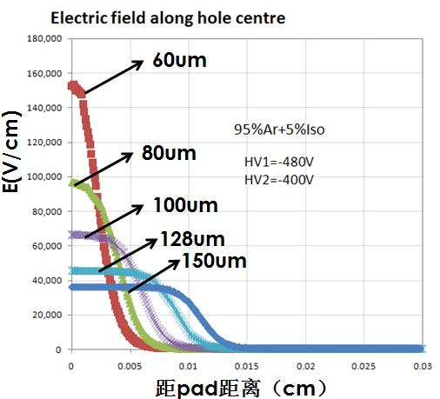
Bulk-Micromegas工艺
雪崩区间隙模拟优化
不同雪崩间隙下的增益
雪崩区间隙过大，探测器在相同电压下的增益会变小。如果要得到更高的增益，则需要增加工作高压。同时雪崩区间隙过大，会影响电荷的收集，影响计数率
不同雪崩区间隙下，相同电压产生的电场强度沿Z轴的变化(V_{drift}=-480V, V_{amp}=-400V)
雪崩间隙越小，雪崩区电场变化越剧烈;当雪崩间隙厚度大于100μm时,远离金属网电场比较均匀;电场的突变集中在金属网附近。雪崩区间隙越小,对金属网的表面平整性和雪崩间隙均匀性要求越高.
考虑探测器工艺难度和增益大小，雪崩区宜采用128μm

Slide 6
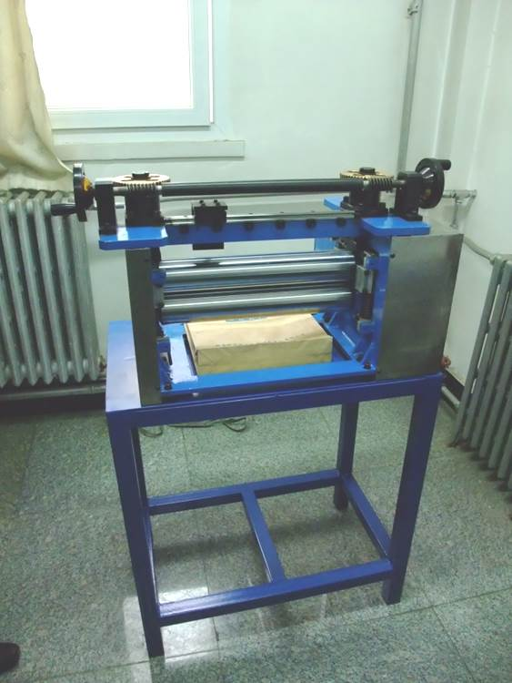
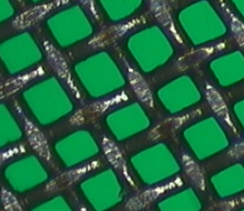
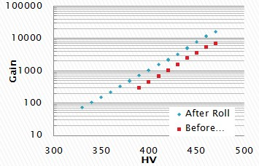
Bulk-Micromegas工艺
辊压
金属网预处理
辊压后金属网丝径、网眼大小不变，编织节点被压缩；
增益提高2倍。

Slide 7
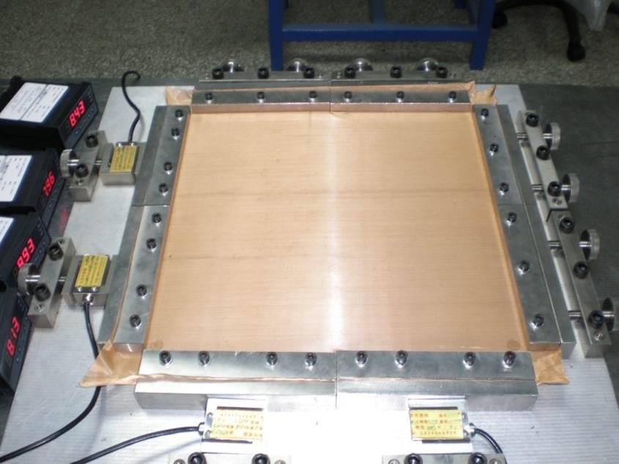
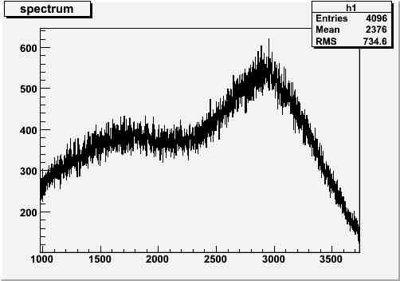
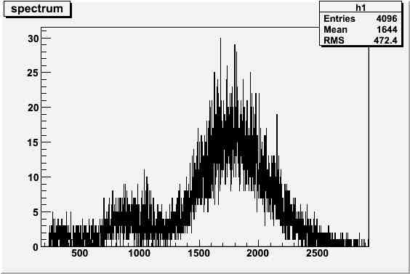
Bulk-Micromegas工艺
    拉伸
    使用0.7 kg/cm拉力两面拉伸
金属网预处理
    使用0.7 kg/cm拉力两面拉伸

Slide 8
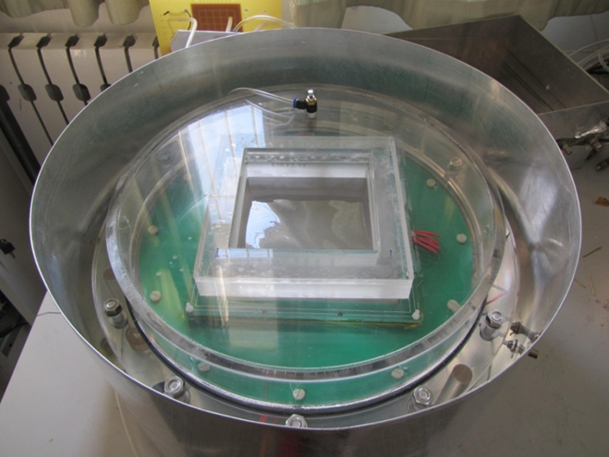
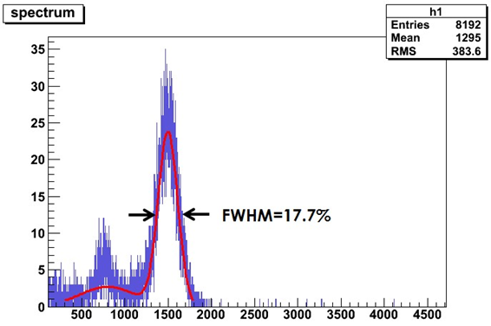
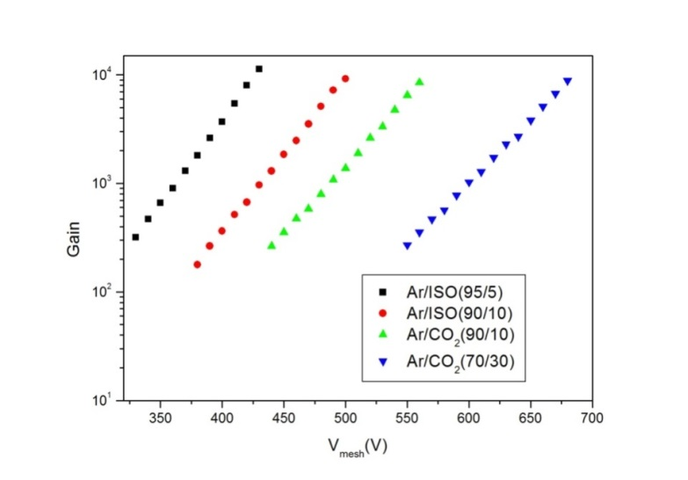
Bulk-Micromegas工艺
Bulk工艺的大面积实现
光源面积80mm×80mm采用扫描式曝光
漂移极：400目金属编织网制作
雪崩极：400目金属编织网制作
读出电极：2×2pad读出，
pad尺寸100mm×100mm;
漂移区：3mm
雪崩区：128um
有效探测面积：
200mm×200mm
  95%Ar/5%Iso气体
  最佳能量分辨率为17.7%
  探测器增益能达到10⁴

Slide 9
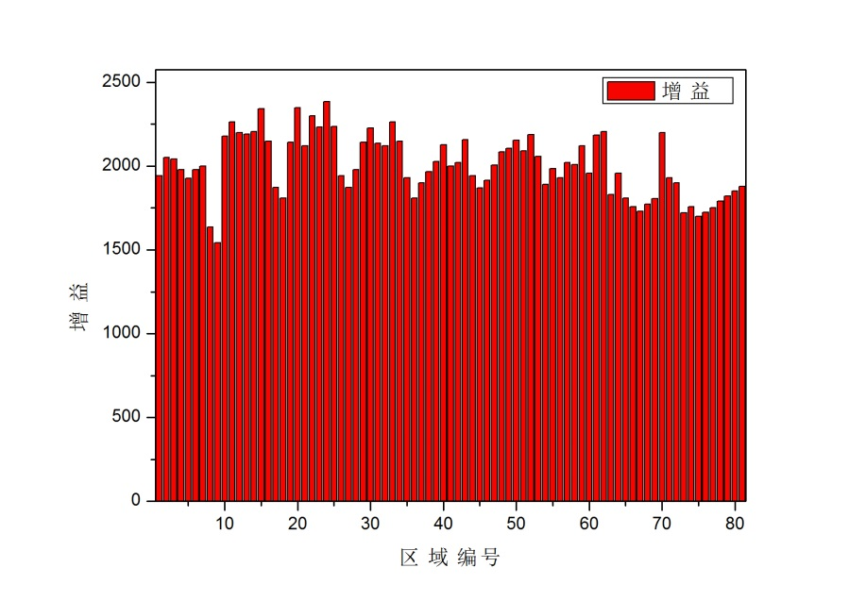
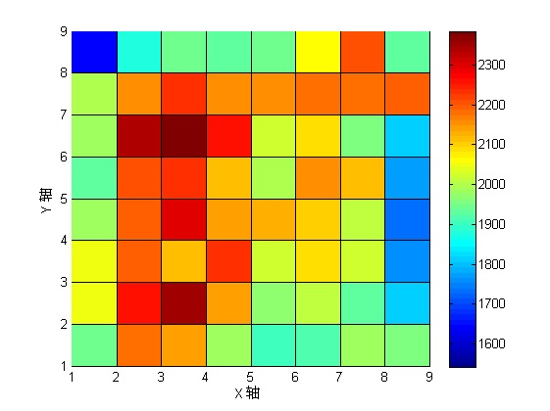
Bulk-Micromegas工艺
Bulk工艺的大面积实现
主要通过测量增益的均匀性来反映；
将探测器表面平均分为9×9个区域，进行增益扫描；
测量微网上的输出信号幅度；
表面增益均匀性能达到91%。

Slide 10
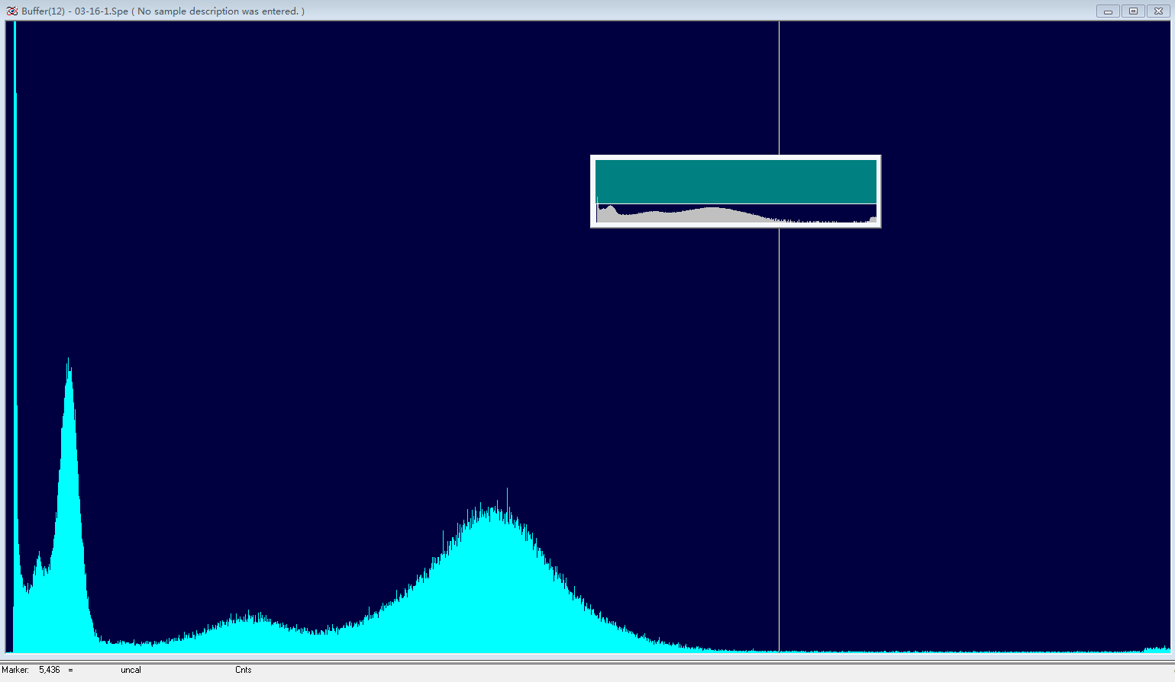
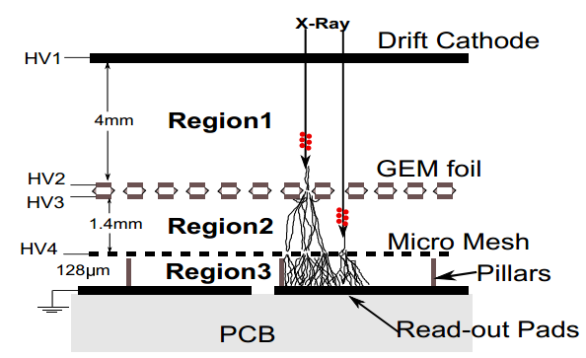
Bulk-Micromegas工艺
GEM-Micromegas
Micromegas仅工作的能谱
二者能谱的倍数差即GEM的放大倍数
GEM+Micromegas均有工作的电子谱
GEM+Micromegas能谱测量结果@⁵⁵Fe

Slide 11
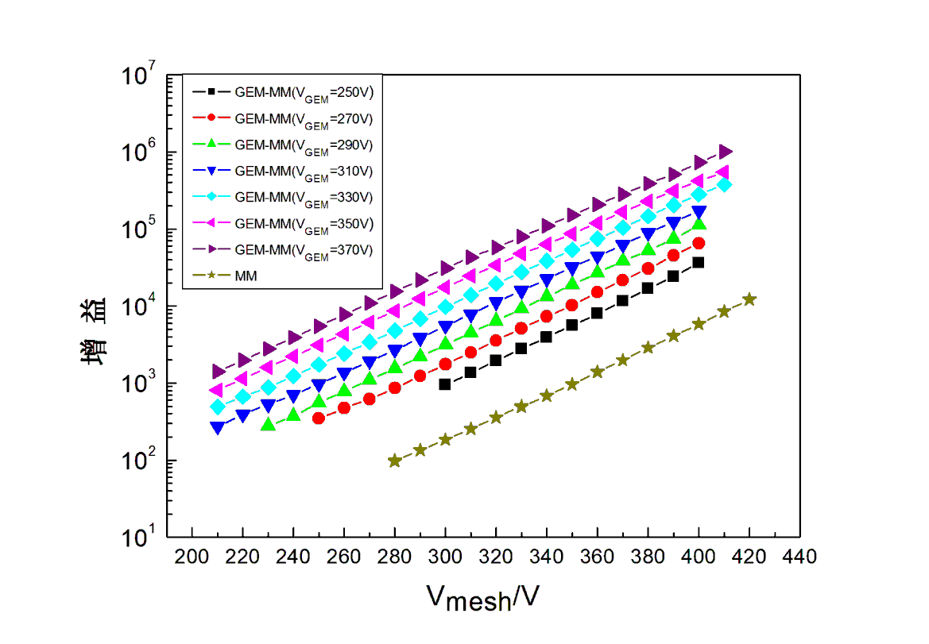
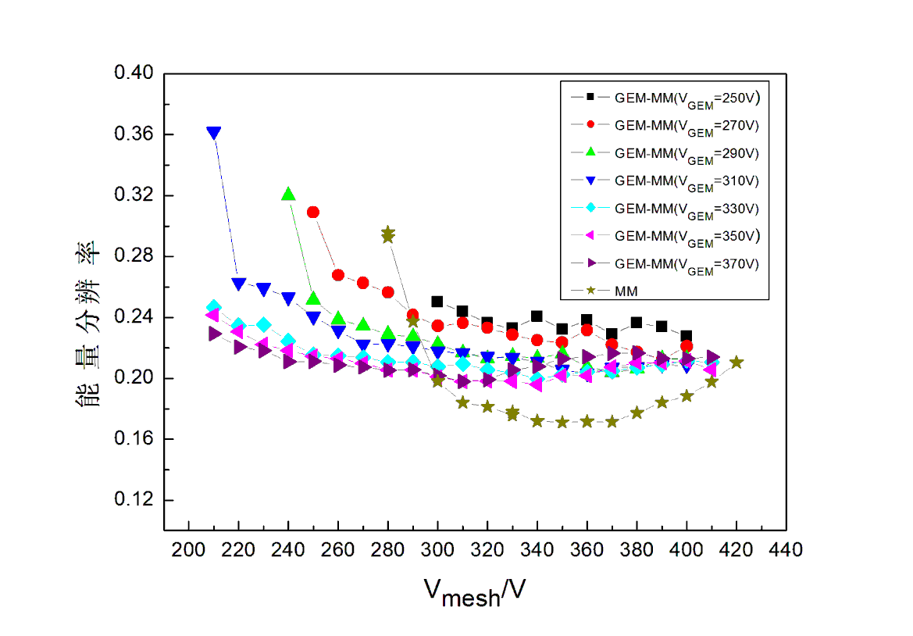
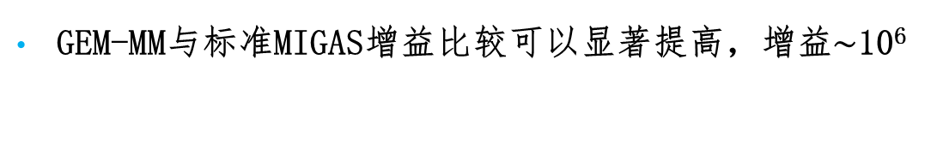
Bulk-Micromegas工艺
GEM-Micromegas
GEM-MM探测器
标准探测器
GEM-MM与标准MIGAS增益比较可以显著提高，增益$\sim$10⁶

Slide 12
Bulk-Micromegas工艺
GEM-Micromegas
可有效提高增益
可实现长时间稳定工作
GEM-MM高增益下稳定工作测量

Slide 13
同步辐射实验
同步实验探测器
从第一代发展到第二代、第三代，光子通量提高了几个数量级，探测器无法充分发挥先进光源为研究实验提供的巨大潜力，成为同步辐射实验的瓶颈
X-ray film, 气体探测器，成像板，CCD，pixel detector
目前应用于同步辐射的探测器主要是半导体探测器，如硅微条探测器、CCD、像素探测器。但是难以大面积制作，而且价格昂贵
气体探测器是同步辐射实验定制探测器系统的最好实例
探测器光子计数率指数增长
气体探测器
Micromegas & GEM 探测器作为新型微结构气体探测器代表，具有可在高计数率稳定工作、优秀的空间分辨和时间分辨、抗辐照、结构简单和易于大面积制作等优势
气体探测器是小角 & 广角 X 射线散射 (WAXS, SAXS) 领域必不可少的探测工具
大面积需求

Slide 14
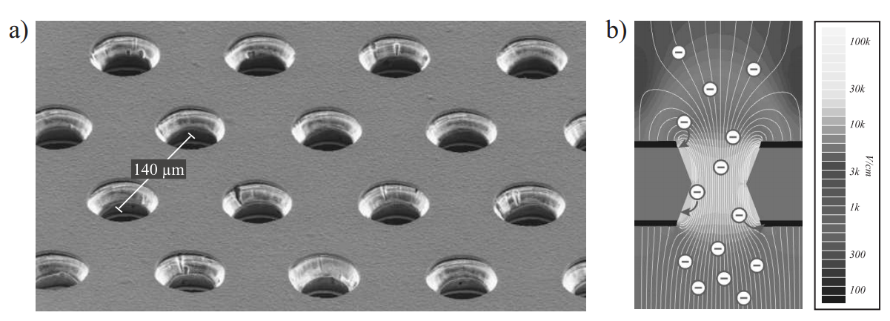
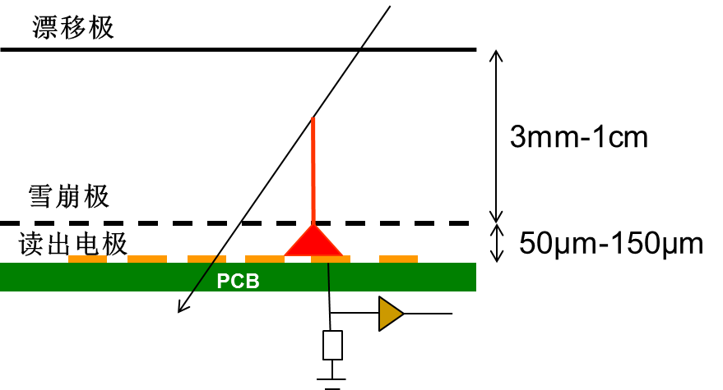
同步辐射束流实验
实验目的
实现在单一能量X射线的性能测量
测量不同气体下的能量分辨
测量不同能量射线下的能量分辨
对比GEM-MM与MM高流强下的性能
实现GEM-MM探测器高流强稳定工作
探测器介绍
Gas Electron Multipliers（GEM）
Micromegas（MM）
GEM-Micromegas（GEM-MM）

Slide 15
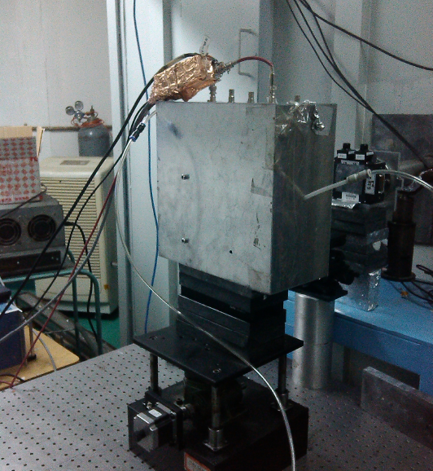
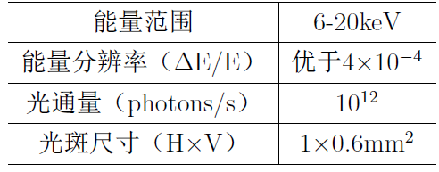
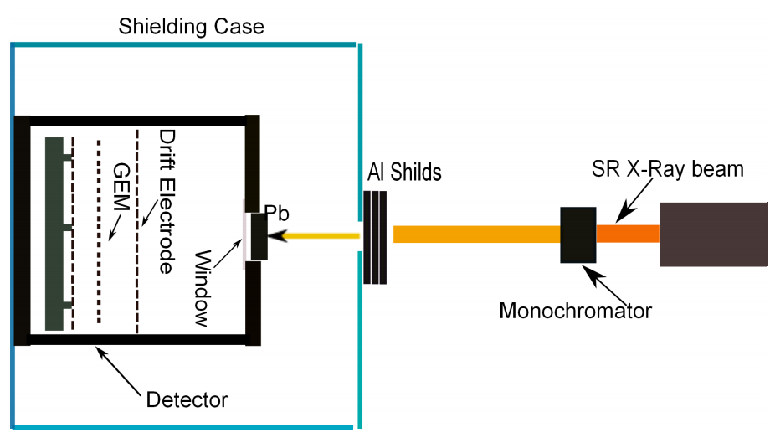
同步辐射束流实验
实验装置
北京同步辐射装置1W2B 试验站
探测器有效面积 25mm*25mm
前放 ORTEC 142IH
主放 ORTEC 572 A
工作气体
90%Ar+10%CO2, 70%Ar+30%CO2
95%Ar+5%iso，90%Ar+10%CH4
同步辐射实验测试装置图

Slide 16
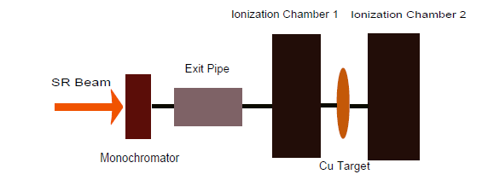

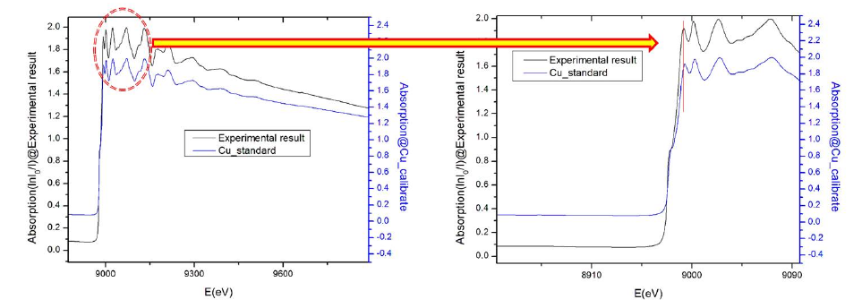
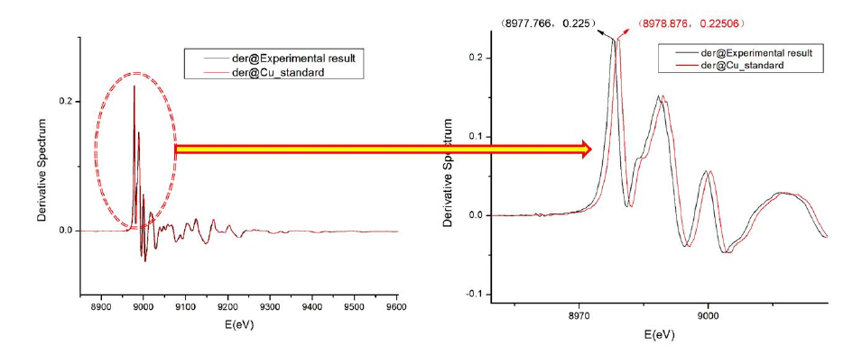
同步辐射束流实验
入射光能量校准
为了对入射光能量进行校准，我们可以把入射光达到靶材料上，通过测量入射光强度和透射光强度，得到该靶的吸收光谱。再与标准库中该靶材料的吸收光谱做比较，得到入射光能量的校准
K-edge of copper
测量8977.766eV
标准库8978.876eV
误差
0.12%

Slide 17
同步辐射束流实验结果
实验结果
能量响应
不同入射光能量下的GEM-MM探测器响应的能谱图
（工作气体Ar/CO₂ = 90/10，均稳定工作）

Slide 18
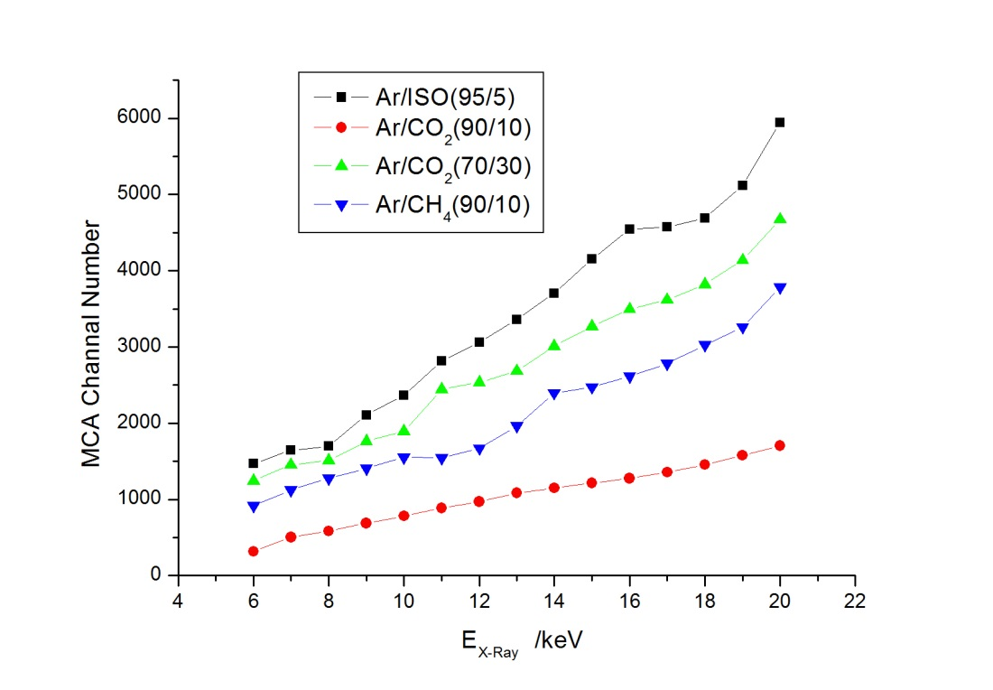
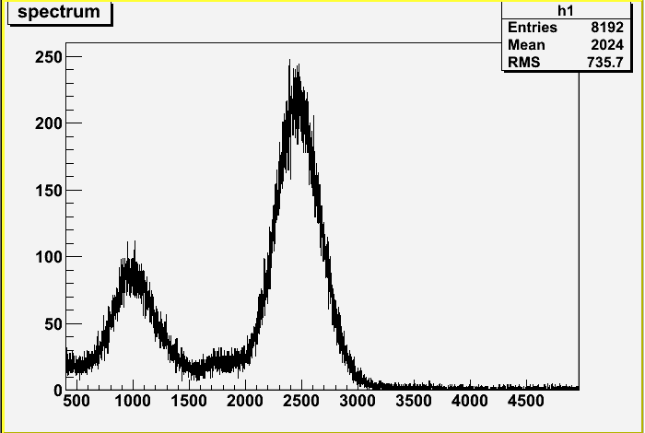
同步辐射束流实验结果
实验结果
能量线性
不同能量X射线全能峰位线性结果
（高斯拟合峰位，四种不同气体，能量同步辐射的标定结果为Ex^{-1.1ev}）

Slide 19
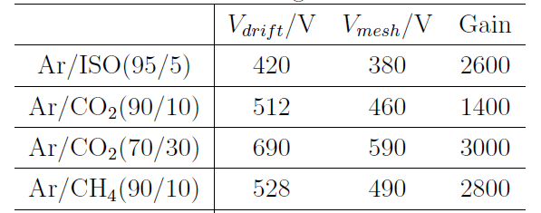

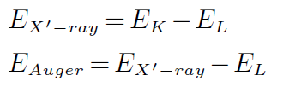
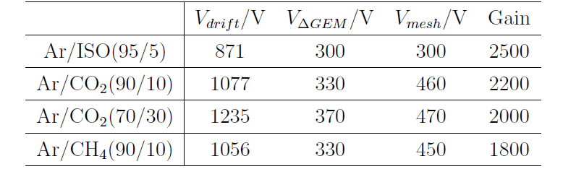
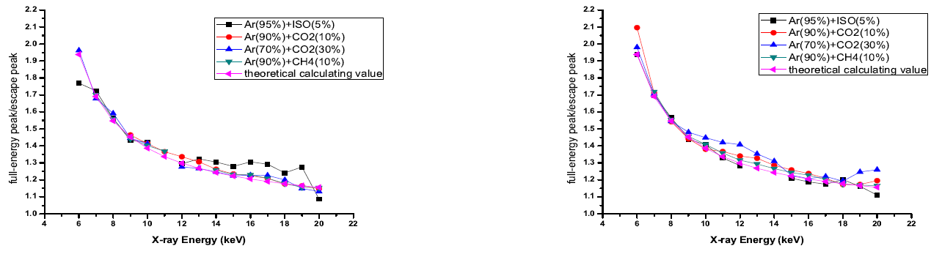
同步辐射束流实验结果
实验结果
能量线性

Slide 20
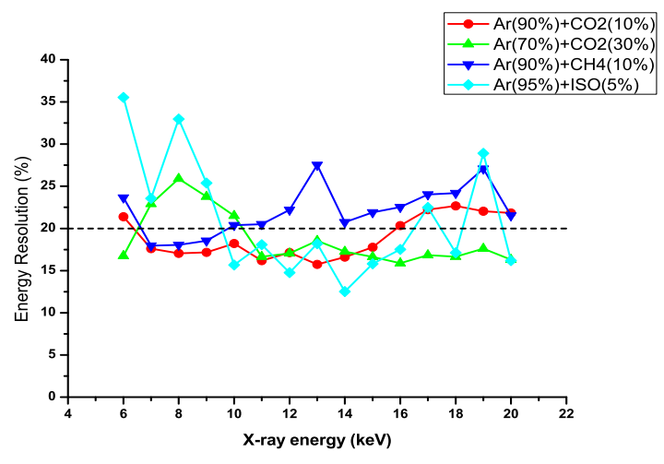
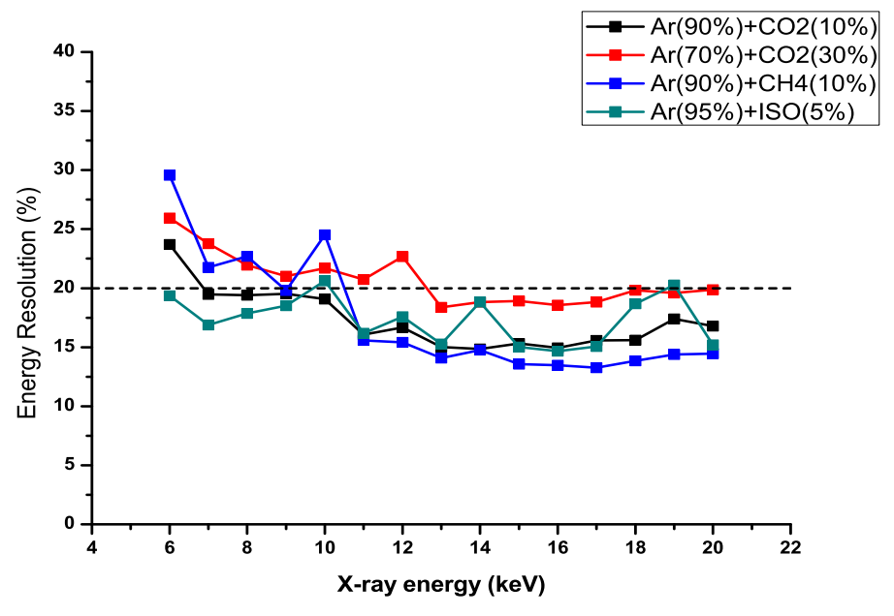
同步辐射束流实验结果
实验结果
能量分辨
标准MM不同能量下的能量分辨
（四种不同气体）
GEM-MM不同能量下的能量分辨
（四种不同气体）
      标准MM探测器的能量分辨率随入射光能量的波动较大
      GEM-MM则没有出现特别大的震荡
      能量分辨率基本上好于20%
      说明了GEM-MM比标准MM探测器在同步辐射束流上的应用更有优势。

Slide 21
总结
介绍了Bulk-Micromegas工艺
对Micromegas探测器在同步辐射X束流上进行了实验
对比了GEM-Micromegas能量分辨
由于对打火的有效抑制，GEM-Micromegas在同步辐射实验的应用更有优势
Thank You

